Slide 1

How to „HybrIDD“?
- Please mind the gap.
Hands-on-Training
am Monat Tag, Jahr
Name der Trainer:innen
Institutionelle Zugehörigkeit
How to HybrIDD © 2026 by Professorship for Adult and Continuing Education is licensed under CC BY-NC-SA 4.0. To view a copy of this license, visit https://creativecommons.org/licenses/by-nc-sa/4.0/
Notes:
Passen Sie die PowerPoint gerne nach Ihrem Ermessen und entsprechend Ihres Settings an. Die gelb markierten Textstellen können Sie mit Ihren Informationen ergänzen.

Slide 2
Was bedeutet eigentlich „HybrIDD“?
Hybrides
Interaktives didaktisches Design*
*Design im Sinne von Lehr-Lern-Gestaltung

Slide 3
Wofür ein Training?
Kennenlernen der grundlegenden Eigenschaften hybrider Lehr-Lern-Settings
Verstehen, warum es wichtig ist, hybride Lehr-Lern-Settings durchzuführen
Wissen, wie hybride Lehr-Lern-Settings technisch umgesetzt werden, um den Aufbau und die Einrichtung des Settings selbst vornehmen zu können
Reflektieren der sozialen Anforderungen, die mit einer erfolgreichen Umsetzung hybride Lehr-Lern-Settings einhergehen

Slide 4
Aber zuerst sind Sie dran…
Lassen Sie uns Montagsmaler spielen. Dazu stehen bitte alle Vor-Ort-Teilnehmenden auf und versammeln sich vor dem Smartboard. Alle Online-Teilnehmenden schalten bitte ihre Kamera und ihr Mikrofon ein.
Eine Person beginnt, indem sie sich unter Angabe ihres Namens, des Studiengangs und des Herkunftsorts vorstellt. Dann malt die Person ihren persönlichen Berufswunsch als Kind auf das Zoom-Whiteboard*, ohne jemandem zu verraten, welchen Beruf sie zeichnet.
Sowohl die Vor-Ort-Teilnehmenden als auch die Online-Teilnehmenden müssen so schnell wie möglich laut raten, welchen Beruf die Person auf das Whiteboard malt.
Die Person, die als Erste die richtige Antwort errät, ist als Nächste an der Reihe, sich vorzustellen und den Beruf zu zeichnen, den sie als Kind ausüben wollte.

Slide 5
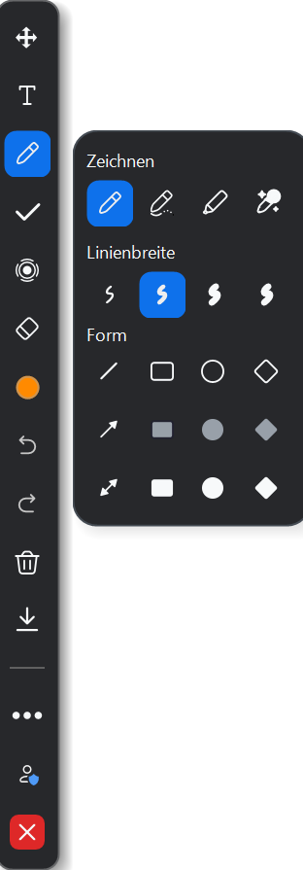

*Verwendung des Zoom-Whiteboards für Online-Teilnehmende
(1) Am oberen oder unteren Bildschirmrand
des Zoom-Meetings finden Sie die Zoom-Symbolleiste.
(2) Um auf die Symbolleiste des Zoom-Whiteboards zuzugreifen, klicken Sie bitte auf „Whiteboard“.
(3) Nun erscheint die Symbolleiste des Zoom-Whiteboards.
Klicken Sie auf , um Linien, Pfeile oder Formen zu zeichnen.
Um die letzte Änderung zu löschen, klicken Sie auf .
Um die gesamte Zeichnung zu löschen, klicken Sie bitte auf .

Slide 6
Welche Erfahrungen mit digitalen Medien haben
Sie bereits im Lehr-/Lernkontext gesammelt?
(Denken Sie dabei an Ihr Studium, Praktika, Nebenjobs usw.)

Slide 7
Warum führen wir Lehrveranstaltungen in einem
HybrIDD-Setting durch?
Hybrides
Interaktives didaktisches Design*
*Design im Sinne von Lehr-Lern-Gestaltung

Slide 8

DigiTaKS* (2024): Which positive experiences have been made in synchronous-hybrid teaching-learning settings? Insights into synchronous-hybrid teaching learning settings. JMU Würzburg, https://video.uni-wuerzburg.de/iframe/?securecode=ccf5fa36eccdc1b575c38747, abgerufen am 22.04.2025
Notes:
https://video.uni-wuerzburg.de/iframe/?securecode=ccf5fa36eccdc1b575c38747

Slide 9
Hybrides
Interaktives didaktisches Design
Zugänglichkeit
Flexibilität
Selbstgesteuertes Lernen
Zeitgemäße Lehre
Aktive Beteiligung aller
Aufeinander achten
Für sich selbst einstehen
… unabhängig von dem Teilnahmemodus
(online oder vor Ort)

Slide 10
Wie ist nun aber unser HybrIDD-Setting medientechnisch aufgebaut?
Hier empfehlen wir Ihnen, eine Skizze (aus der Vogelperspektive) des jeweiligen medientechnischen Setups einzufügen und zunächst übergreifend zu erklären, welche technischen Komponenten vorhanden sind und wie sie zu einem hybriden Setting zusammengeführt werden. Im Anschluss können Sie gemeinsam mit den Teilnehmenden den Aufbau der Medientechnik Schritt für Schritt durchgehen und die Studierenden diesen selbst hands-on durchführen lassen.

Slide 11
Probieren wir es doch gemeinsam aus…

Slide 12
Aber wie können wir miteinander arbeiten,
wenn sich ein Teil der Studierenden vor Ort
und ein weiterer anderenorts befindet?

Slide 13



Was sind Herausforderungen
für die Online-Teilnehmenden?

Slide 14

Was sind Herausforderungen
für die Vor-Ort-Teilnehmenden?

Slide 15
How to “Mind the gap”?

Slide 16
Welche Fragen haben Sie?

Slide 17
Vielen Dank für Ihre Aufmerksamkeit!

Slide 18




Besuchen Sie unsere Website
oder senden Sie uns eine Nachricht:
digitaks@uni-wuerzburg.de
How to HybrIDD © 2026 by Professorship for Adult and Continuing Education is licensed under CC BY-NC-SA 4.0. To view a copy of this license, visit https://creativecommons.org/licenses/by-nc-sa/4.0/
Notes:
Weitere Informationen zum DigiTaKS*-Projekt an der Professur für Erwachsenenbildung/Weiterbildung der Julius-Maximilians-Universität Würzburg

